Slide 1
实验室安全教育总则
2022年10月

Slide 2
目录
1
实验室安全管理制度
2
实验室安全操作规程
3
实验室安全注意事项

Slide 3
安全管理制度 I
严禁在实验室内饮食；
实验老师做好学生进行实验操作的指导和监护工作；
实验前，指导老师要强调实验安全注意事项和操作程序；
做电学等实验，确保实验用电安全，防止意外事故发生；
做力学等实验，告诫学生所用导轨、配重等物品的坠落；
做光学、热学等实验，若使用明火，实验完毕要及时熄灭火源；

Slide 4
安全管理制度 II
实验中，仪器发生异常现象时，确保人身安全，及时通知指导老师；
实验中，要合理、安全使用化学药品，正确处理废液废物；
大型仪器及特种设备使用，要严格按照设备操作规程进行；
实验结束，整理好实验仪器及桌面，并关闭总电源、水源及门窗；

Slide 5
安全操作规程
实验前，应对实验内容及实验设备有所了解；
了解实验仪器的使用要求，注意事项；
进入实验室，要了解实验室的布局，如电源闸箱、通道情况等；
实验中，要保持高度的严谨性和责任感，科学的实验方法；
实验操作中，不得擅自离开实验室，不得擅自更换实验位置；
实验完毕，应将仪器、工具及时整理复原，清洁实验桌面；
离开实验室，应关闭电源、水路开关，关闭门窗；
实验中，临时停水、停电，应及时关闭所有电源开关，避免发生事故；

Slide 6
实验设备操作规程
设备使用前应检查装置是否完好，无裂纹、脱落现象；
设备使用时应严格遵守仪器的安全操作规程；
设备上不得随意放置工具或样品等物品；
进行升温实验时，需检查电炉的电阻丝是否完好；
设备发生故障，应立即切断电源，通知实验管理员；
设备不得超负荷运行，工作时不得私自离开；

Slide 7
特种设备安全操作规程
进入实验室进行实验时，要遵守实验室的一切安全防护要求；
实验前，检查所有仪器、设备的电气线路及设备防护装置是否正常；
在使用电钻和手提砂轮机时，应遵守电钻、砂轮机安全操作规程；
不得在机床开动和未停稳前使用量具进行测量工作；
电烙铁用毕，随时拔掉插头，实验完毕要关闭电源；

Slide 8
实验室防火安全 I
实验室内在明显位置放置相应的消防器材，专人管理；
实验室内不得随意放置易燃、易爆物品，应放置到相应安全柜中，严禁烟火；
易燃、易爆物品放置，要与火源、电源保持一定距离；
实验室过道及楼宇走廊严禁堆放物品，要保持消防通道畅通；

Slide 9
实验室防火安全 II
不得乱接乱拉电线，不得超负荷用电，不得有裸漏的电线头，严禁用金属丝代替保险丝；
电器设备的线路、插头插座要保持完好状态，发现破损、老化等现象要及时通过管理员维护；
电加热器、电烤箱等设备做到人走电断；
使用电络铁，要放在非燃隔热的支架上，周围不应有可燃物，用后立即拔下电源插头；
实验室内未经允许，不得使用大功率用电设备，不得超出用电负荷；

Slide 10
实验室化学品安全 I
实验室所用化学药品必须由学校统一组织购置，严禁私自购置；
化学药品要分类存放，不能混放，必须隔离存放；
所有药品都必须有明确的标签，储存室与柜要保持整齐清洁；
有特殊性质的药品必须按其特性要求存放；
无名物、变质过期的药品要及时清理报废；

Slide 11
实验室化学品安全 II
实验室内不得存放剧毒类药品；
危险化学药品容器应有清晰的标识或标签，按相应要求存放，且存放区域设置醒目的安全标志；
实验产生的废液废物不得随意丢弃，随意排放、处理，防止污染水源和环境；
实验室废液废物要集中收集，按学校要求统一处置；

Slide 12
实验室防辐射安全
从事放射性工作的人员必须遵守放射防护法规和规章制度；
从事放射性工作的人员要参加辐射安全培训，经考核合格后持证上岗；
从事放射性工作的人员要接受职业健康监护和个人剂量监测管理；
辐射工作场所要有安全防护设施，并放置辐射警示标志；
单位要配备必要的防护用品和监测仪器，建立各种相应规章制度；
对放射废弃物，不得擅自处理，需向学校申报统一处置；

Slide 13
大型仪器设备安全
大型仪器设备需有专人负责管理，配有设备使用记录；
使用大型仪器设备场所，做好水、电供应，及防火、防潮等防护技术措施；
制定大型仪器设备安全操作规程；
大型仪器设备操作人员需要经过培训，做到持证上岗；

Slide 14
实验技术安全
学生在进行实验操作前，要接受实验室安全教育；
学生要严格按照仪器设备和实验操作规程进行实验操作；
实验室要做好安全防护工作，对高温、低温、辐射等实验，做好监管；

Slide 15
其他安全
实验室网络安全
要做好网络安全和信息安全工作；
对科学实验及实验技术项目，做好信息、资源的保密工作；
安全事故应急处理
实验室发生安全事故，要保持镇定；
确定放生事故类型，及时拨打相应报警电话；
发生紧急事故，首先要保护人身安全，其次是公共财产和学术资料；

Slide 16
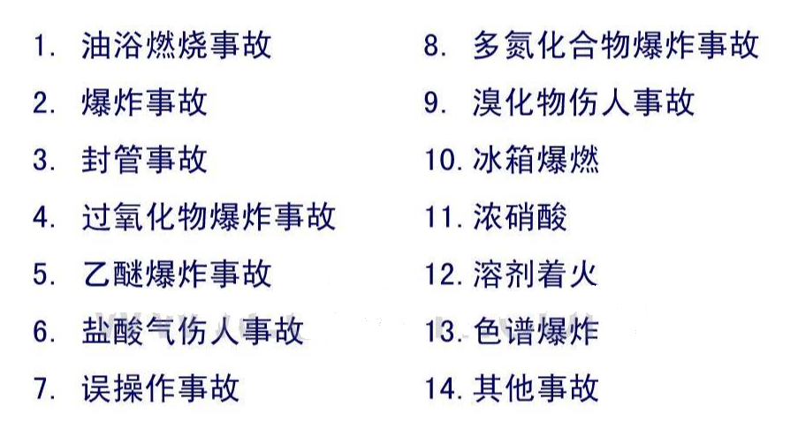
实验室潜在事故

Slide 17
谢谢！

